Slide 1
LC26
Conversion réciproque d'énergie électrique en énergie chimique

Slide 2
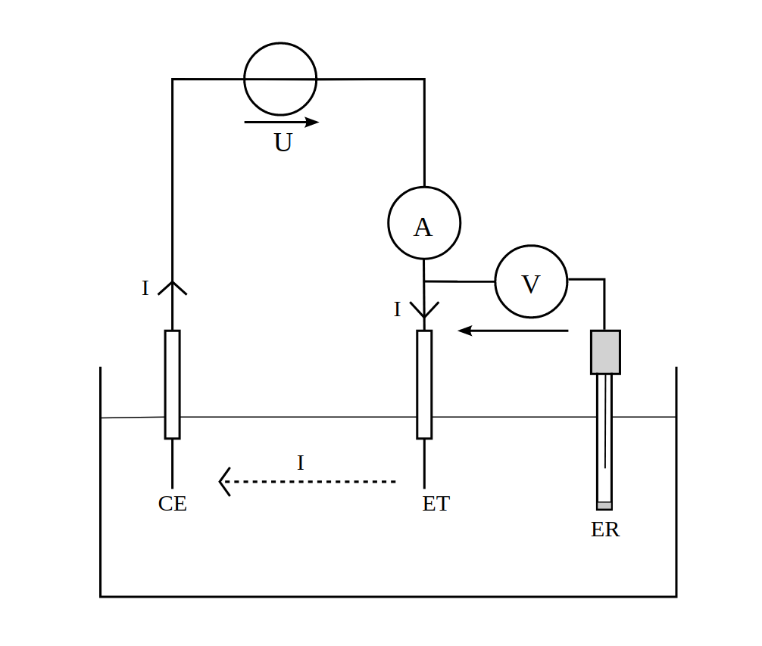
Montage à trois électrodes

Slide 3
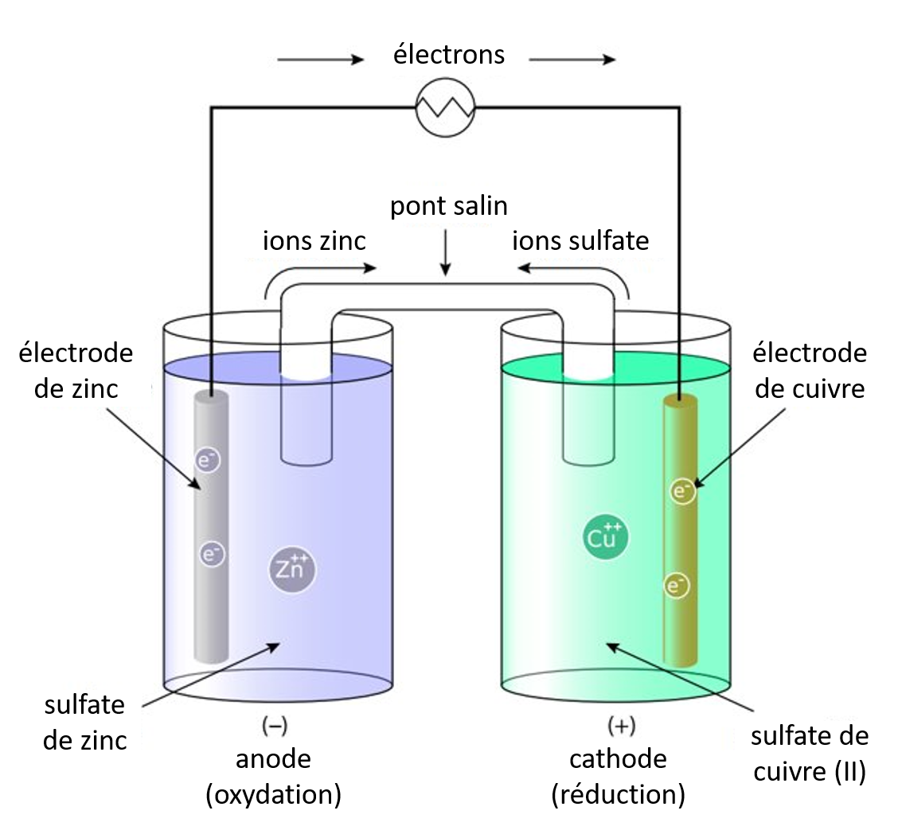
La pile Daniell

Slide 4
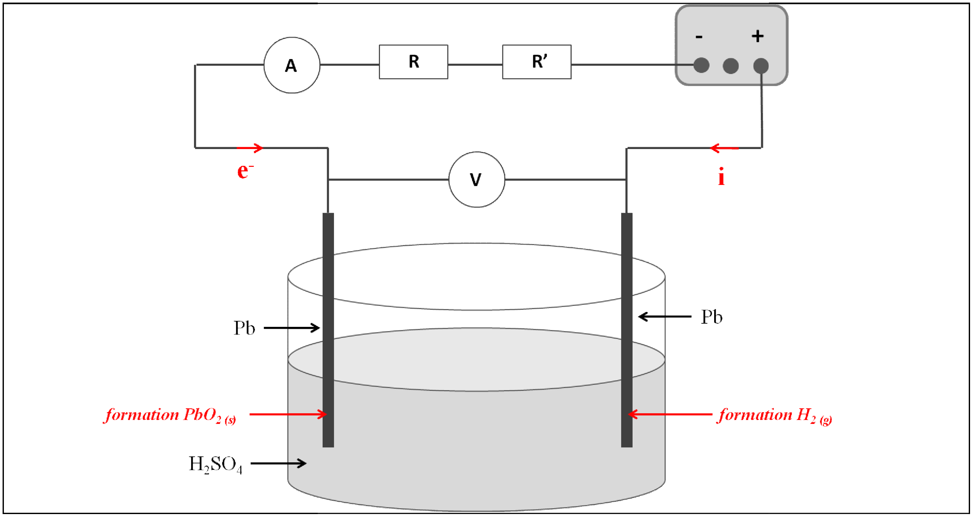
L'accumulateur au plomb : première charge

Slide 5
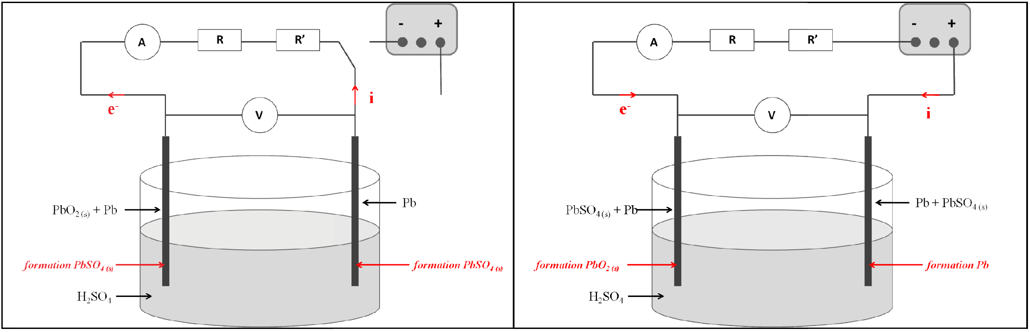
L'accumulateur au plomb : cycle charge-décharge

